Slide 1
Creating Bootstrap Responsive Layout
Session 23
Notes:
Phiên 23: Tạo bố cục đáp ứng chuẩn di động bằng Bootstrap

Slide 2
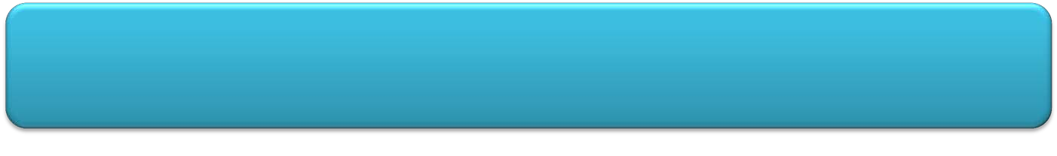
Objectives
At the end of this session, you will be able to:
Describe how bootstrap helps in achieving responsiveness
Explain the grid system
Outline the use of Jumbotron component
Describe the use of various typography classes
Describe creation of simple responsiveness pages with Bootstrap
Notes:
Mục tiêu bài học:
Vào cuối phiên này, bạn sẽ có thể:
Mô tả cách bootstrap giúp đạt được khả năng đáp ứng chuẩn di động
Giải thích hệ thống lưới
Phác thảo việc sử dụng thành phần Jumbotron
Mô tả việc sử dụng các lớp kiểu chữ khác nhau
Mô tả việc tạo các trang đáp ứng chuẩn di động đơn giản với Bootstrap

Slide 3
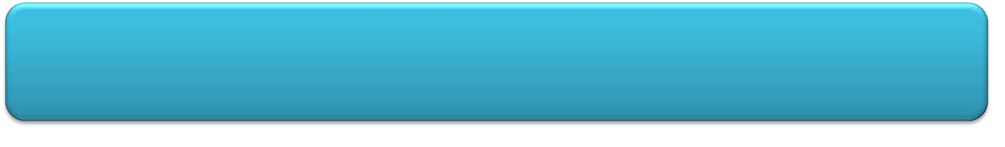

Bootstrap Responsive Layout (1-2)
A design process for easy access and smooth view
Efficient way to display Website on different devices
Responsive layout is adaptive to UI components
Screen for devices – laptop, desktop, smartphone, or tablets
Effortless navigation with minimal resizing, scrolling, and rotating
Notes:
Bố cục Bootstrap đáp ứng chuẩn di động
Một quy trình thiết kế để dễ dàng truy cập và xem mượt mà
Cách hiệu quả để hiển thị Trang web trên các thiết bị khác nhau
Bố cục đáp ứng thích ứng với các thành phần giao diện người dùng
Màn hình cho các thiết bị - máy tính xách tay, máy tính để bàn, điện thoại thông minh hoặc máy tính bảng

Slide 4
Bootstrap Responsive Layout (2-2)
Responsive Website uses three elements:
Fluid, proportion-based grids
Flexible or fluid images CSS3 media queries
Grids and multimedia should be fluid and flexible
Fluid grid handles sizing of page elements in percentage (not in pixels)
Bootstrap code focuses on small screens first and then it expands for larger screens
Version 3 has four classes of grids
Notes:
Bố cục Bootstrap đáp ứng chuẩn di động
Trang web đáp ứng sử dụng ba yếu tố:

Slide 5
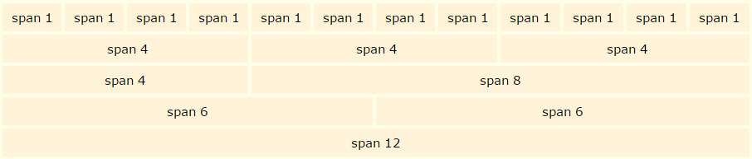
Working with Grids
A collection of HTML/CSS components
Robust mobile-first grid system
Allows defining rows and columns having content in resulting boxes
Create up to 12 columns and unlimited rows, known as 12-grid system or 12- column layout
Consists of series of containers, rows, and columns
Notes:
Làm việc với lưới
Tập hợp các thành phần HTML/CSS
Hệ thống lưới điện di động ưu tiên mạnh mẽ
Cho phép xác định các hàng và cột có nội dung trong các hộp kết quả
Tạo tối đa 12 cột và hàng không giới hạn, được gọi là hệ thống 12 lưới hoặc bố cục 12 cột
Bao gồm một loạt các vùng chứa, hàng và cột

Slide 6
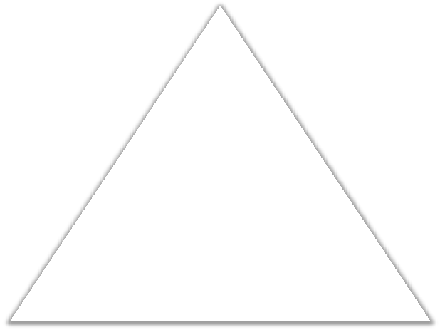
Predefined Grid Classes (1-2)
Four classes forming four tiers of grid system
xs – extra small screen
sm – small screen md – medium screen lg – large screen
Use one or more classes for dynamic and fluid design layout
Notes:
Các lớp lưới được xác định trước
4 lớp tạo thành bốn tầng của hệ thống lưới
Sử dụng một hoặc nhiều lớp cho bố cục thiết kế động và linh hoạt
xs - màn hình cực nhỏ, < 768 pixels
sm - màn hình nhỏ, 768 pixels trở lên
md - màn hình trung bình, 992 pixels trở lên
lg - màn hình lớn, 1200 pixels trở lên

Slide 7
Predefined Grid Classes (2-2)
Column specification for different browser sizes
Column Definition | Browser of Target Device | Browser Size
.col-lg-* | Large devices (desktops) | 1200 pixels and up
.col-md-* | Medium devices (desktops) | 992 pixels and up
.col-sm-* | Small devices (tablets) | 768 pixels and up
.col-xs-* | Extra small (mobile phones) | < 768 pixels
Symbol * denotes the number of columns a row should have
For example, to define column as four out of 14 in one row, specification will be .col-xs-4
Notes:
Các lớp lưới được xác định trước
Đặc tả cột cho các kích thước trình duyệt khác nhau
Ký hiệu * biểu thị số cột mà một hàng phải có
Ví dụ: để xác định cột là bốn trong số 14 trong một hàng, đặc điểm kỹ thuật sẽ là .col-xs-4

Slide 8


Rule of Grid System
Contents of containers to be middle-aligned
Place the rows within a container for proper aligning and padding Columns have gaps between its content, known as gutters Columns contain content and are only direct children of rows Grid tiers depend on minimum widths
Predefined grid classes for rows and columns make quick grid layouts Predefined grid classes for column indicate type of device and number of columns
Notes:
Quy tắc của hệ thống lưới
Nội dung của vùng chứa được căn giữa
Đặt các hàng trong vùng chứa để căn chỉnh và đệm thích hợp
Các cột có khoảng trống giữa nội dung của nó, được gọi là rãnh
Các cột chứa nội dung và chỉ là con trực tiếp của hàng
Các cấp lưới phụ thuộc vào chiều rộng tối thiểu
Các lớp lưới được xác định trước cho các hàng và cột tạo bố cục lưới nhanh chóng
Các lớp lưới được xác định trước cho cột cho biết loại thiết bị và số lượng cột

Slide 9
Basic Structure of Grid
Grid structure has one or more containers, rows, and columns
Define a container containing rows and columns
First, define rows within container, using .row class
Then, define columns within row, using .col-xs-*, .col-sm-*, .col-md-*, and
.col-lg-* classes.
Finally, these columns can contain content
Notes:
Cấu trúc cơ bản của lưới
Cấu trúc lưới có một hoặc nhiều vùng chứa, hàng và cột
Xác định vùng chứa chứa các hàng và cột
Đầu tiên, xác định các hàng trong vùng chứa, sử dụng lớp .row
Sau đó, xác định các cột trong hàng, sử dụng các lớp .col-xs- *, .col-sm- *, .col-md- * và .col-lg- *
Cuối cùng, các cột này có thể chứa nội dung

Slide 10
Grids for Device
Grid layout differs with devices
Columns are divided in a row according to size of device
Four types of grid:
Stacked
Small Devices
Medium Devices
Large Devices
Also known as horizontal grid
Load as a stack first on small screen sized devices
Screen width between 768 and 991 pixels
Use .col-sm-* classes
Screen width between 992
and 1199 pixels
Use .col-md-* classes
Screen width is at least 1200 pixels
Use .col-lg-* classes
Notes:
Lưới cho thiết bị
Bố cục lưới khác với các thiết bị
Các cột được chia thành một hàng theo kích thước của thiết bị
4 loại lưới:
Xếp chồng lên nhau
Còn được gọi là lưới ngang
Tải dưới dạng ngăn xếp trước tiên trên các thiết bị có kích thước màn hình nhỏ
Thiết bị nhỏ
Chiều rộng màn hình từ 768 đến 991 pixel
Sử dụng các lớp .col-sm- *
Thiết bị Trung bình
Chiều rộng màn hình giữa 992 và 1199 pixel
Sử dụng các lớp .col-md- *
Thiết bị lớn
Chiều rộng màn hình ít nhất 1200 pixel
Sử dụng các lớp .col-lg- *

Slide 11
Working with Headers (1-2)
Page header layout adds header to a page
Separates rest of the page by inserting a horizontal line under heading
Jumbotron is a flexible and lightweight component
Extends the whole viewport to highlight key informative content
Use .jumbotron class in <div> element
Two ways of using this component:
Insert it inside <div class=“container”> to prevent from extending up to screen edges
Insert it outside <div class=“container”> to extend it up to screen edges
Notes:
Làm việc với Tiêu đề
Bố cục tiêu đề trang thêm tiêu đề vào trang
Tách phần còn lại của trang bằng cách chèn một đường ngang dưới tiêu đề
Jumbotron là một thành phần linh hoạt và nhẹ
Mở rộng toàn bộ khung nhìn để làm nổi bật nội dung thông tin chính
Sử dụng lớp .jumbotron trong phần tử <div>
Hai cách sử dụng thành phần này:
Chèn nó vào bên trong <div class = “container”> để ngăn không cho kéo dài đến mép màn hình
Chèn nó bên ngoài <div class = “container”> để mở rộng nó đến các cạnh màn hình

Slide 12
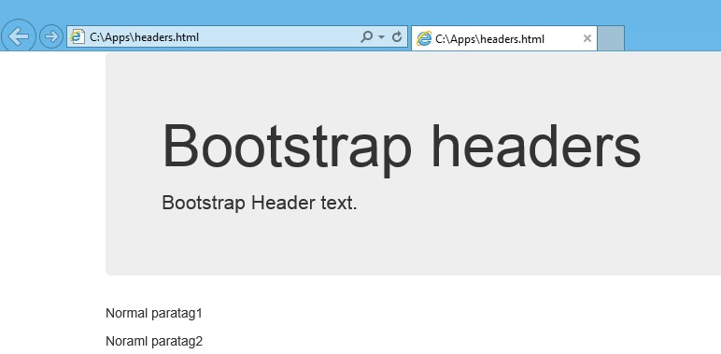
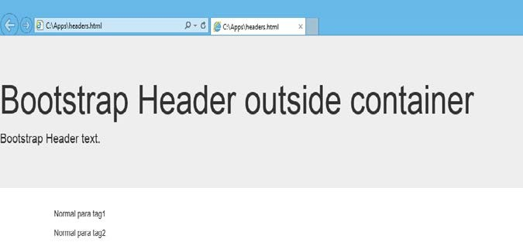
Working with Headers (2-2)
Output of Jumbotron inside <div>
Output of Jumbotron outside <div>
Notes:
Làm việc với Tiêu đề
Đầu ra của Jumbotron bên trong <div>
Đầu ra của Jumbotron bên ngoài <div>

Slide 13
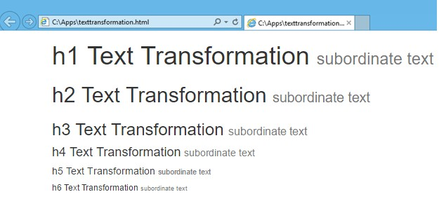
Typography (1-2)
Typography classes and elements are used to style HTML elements on Webpages
Typography classes can be applied to text in heading, body, and list
HTML headings have .h1 to .h6 classes
Used to match heading font’s style and put inline text
Use .small class for inline sub-heading to display secondary text in smaller size and light color
Output:
Notes:
Kiểu chữ
Các lớp và phần tử kiểu chữ được sử dụng để tạo kiểu cho các phần tử HTML trên Trang web
Các lớp kiểu chữ có thể được áp dụng cho văn bản trong tiêu đề, nội dung và danh sách
Các tiêu đề HTML có các lớp .h1 đến .h6
Được sử dụng để khớp với kiểu của phông chữ tiêu đề và đặt văn bản nội tuyến
Sử dụng lớp .small cho tiêu đề phụ nội tuyến để hiển thị văn bản phụ với kích thước nhỏ hơn và màu sáng
Đầu ra:

Slide 14
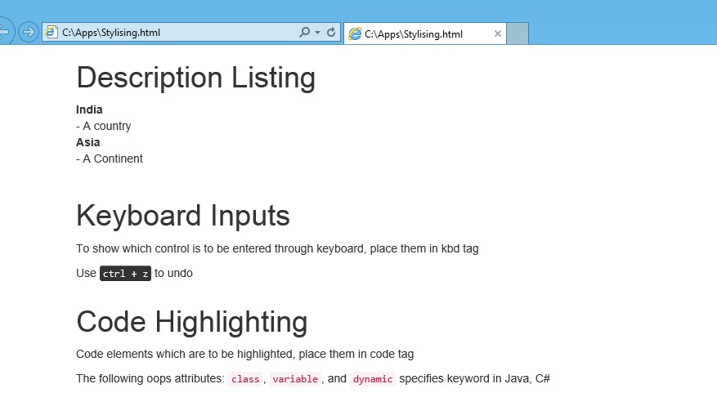
Typography (2-2)
Bootstrap offers styles for Description list <dl>, inline code snippet <code>, and keyboard input text <kbd>.
Output:
Notes:
Kiểu chữ
Bootstrap cung cấp các kiểu cho danh sách Mô tả <dl>, đoạn mã nội tuyến <code> và văn bản nhập bàn phím <kbd>
Đầu ra:

Slide 15
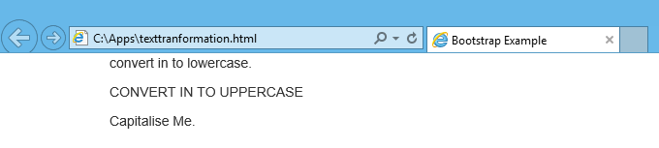
Text Transformation Classes
Three text transformation classes to change the text case in component:
.text-uppercase
.text-lowercase
.text-capitalize
Output:
Notes:
Các lớp chuyển đổi văn bản
3 lớp chuyển đổi văn bản để thay đổi trường hợp văn bản trong thành phần:
.text-uppercase: Chữ hoa
.text-lowercase: chữ thường
.text-capitalize: Viết hoa ký tự đầu

Slide 16
Responsive Web Designing
The .clearfix class is used to prevent uneven wrapping and organizes the content
The .visible-sm class is a responsive utility to make content visible on small devices
The .visible-sm-block class is used to show content through media queries
Use one or more classes to toggle content across variety of viewport breakpoints
Notes:
Thiết kế web đáp ứng chuẩn di động
Lớp .clearfix được sử dụng để ngăn việc gói không đồng đều và tổ chức nội dung
Lớp .visible-sm là một tiện ích đáp ứng để hiển thị nội dung trên các thiết bị nhỏ
Lớp .visible-sm-block được sử dụng để hiển thị nội dung thông qua các truy vấn phương tiện
Sử dụng một hoặc nhiều lớp để chuyển đổi nội dung trên nhiều điểm ngắt chế độ xem

Slide 17
Summary (1-3)
A responsive layout adapts its user interface components and perhaps even functionality to any screen size on its own.
A responsive Website adapts its layout to the viewing screen using three elements namely, fluid grids, flexible multimedia, and CSS3 media queries.
Bootstrap 3 mobile first technology allows the code to focus first on smaller screens and then, expand for fitting on larger screens.
A grid in Bootstrap is a collection of HTML/CSS components that enable a Web developer to structure a Website and insert its contents easily in the intended locations.
Notes:
Tóm lược
Bố cục đáp ứng tự điều chỉnh các thành phần giao diện người dùng và thậm chí có thể chức năng cho bất kỳ kích thước màn hình nào.
Trang web đáp ứng chuẩn di động điều chỉnh bố cục của nó cho phù hợp với màn hình xem bằng cách sử dụng 3 yếu tố là lưới linh hoạt, đa phương tiện linh hoạt và truy vấn phương tiện CSS3.
Công nghệ đầu tiên trên thiết bị di động Bootstrap 3 cho phép mã tập trung đầu tiên vào màn hình nhỏ hơn và sau đó, mở rộng để phù hợp với màn hình lớn hơn.
Lưới trong Bootstrap là một tập hợp các thành phần HTML/CSS cho phép nhà phát triển Web cấu trúc một Trang web và chèn nội dung của nó dễ dàng vào các vị trí đã định.

Slide 18
Summary (2-3)
Bootstrap provides only up to 12 columns for a Webpage regardless of the viewport, but can have unlimited rows.
The grid system consists of a series of containers, rows, and columns for designing a layout and aligning its content. The container element covers the content by setting the margins on the left and right.
Bootstrap offers four predefined classes namely, xs, sm, md, and lg for designing responsive layouts quickly as per the targeted devices.
The jumbotron component allows increasing the size of heading and other text for grabbing quick attention of visitors.
Notes:
Tóm lược
Bootstrap chỉ cung cấp tối đa 12 cột cho một trang web bất kể khung nhìn, nhưng có thể có số hàng không giới hạn.
Hệ thống lưới bao gồm một loạt các vùng chứa, hàng và cột để thiết kế bố cục và sắp xếp nội dung của nó. Phần tử vùng chứa bao phủ nội dung bằng cách đặt lề ở bên trái và bên phải.
Bootstrap cung cấp 4 lớp được xác định trước là xs, sm, md và lg để thiết kế các bố cục đáp ứng một cách nhanh chóng theo các thiết bị được nhắm mục tiêu.
Thành phần jumbotron cho phép tăng kích thước của tiêu đề và văn bản khác để thu hút sự chú ý nhanh chóng của khách truy cập.

Slide 19
Summary (3-3)
Inserting jumbotron inside a <div> tag prevents it to extend up to the edges of the screen, while placing it outside extends it up to the edges.
Bootstrap offers .h1 to .h6 classes for styling heading text and accommodating inline text.
Bootstrap provides .text-uppercase, .text-lowercase, and .text-capitalize classes for transforming the case of words in any piece of text.
Notes:
Tóm lược
Chèn jumbotron bên trong thẻ <div> ngăn nó mở rộng đến các cạnh của màn hình, trong khi đặt bên ngoài thì nó sẽ kéo dài đến các cạnh.
Bootstrap cung cấp các lớp .h1 đến .h6 để tạo kiểu văn bản tiêu đề và chứa văn bản nội tuyến.
Bootstrap cung cấp các lớp .text-uppercase, .text-lowercase và .text-capitalize để chuyển đổi trường hợp của các từ trong bất kỳ đoạn văn bản nào.

